Slide 1
Пісківське навчально-виховне об'єднання "спеціалізована школа l - lll ступенів - загальноосвітня школа I-III ступенів - дитячий садок"
Клокун Світлана Миколаївна
учитель початкових класів

Slide 2
Дата народження:
17 липня 1963 року
Освіта: вища Закінчила:
Переяслав-Хмельницький державний педагогічний інститут ім. Г.С.Сковороди
Спеціальність за дипломом: учитель початкових класів
Педагогічний стаж роботи:
36 років Категорія: вища, звання «Старший учитель»
Загальні відомості

Slide 3
Моє педагогічне кредо:
… щоб ключик відшукати
До кожної дитячої душі.
І кожному можливість росту дати
До інтелекту, що не матиме межі!
/О.Попович/
Дитині, як і дорослому потрібна свобода думок.
Розвивай в учня допитливість.
Допомагай знайти істину.
Підтримай і допоможи того, хто цього потребує.
Умій зацікавити.
Переймай цікаве з досвіду інших.
Люби дітей і вони віддячать тобі тим же.
Основні педагогічні правила:

Slide 4
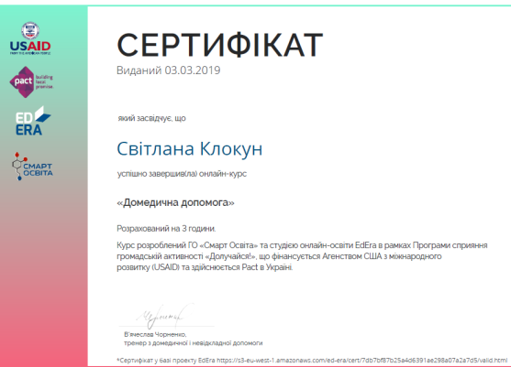
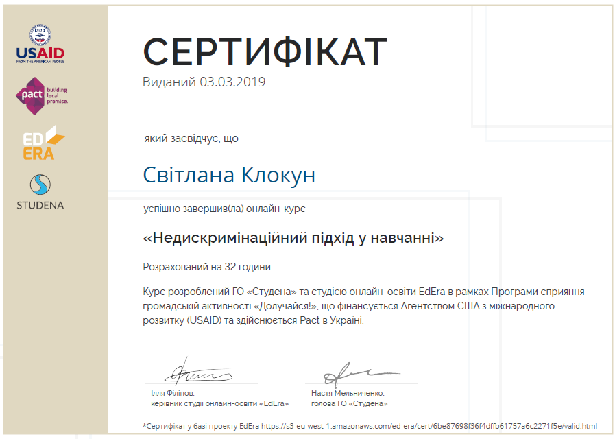
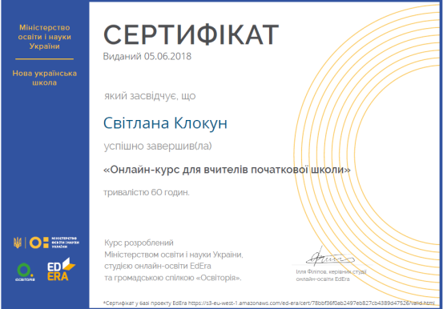
Освіта – скарб, праця – ключ до нього. П.Буаст

Slide 5
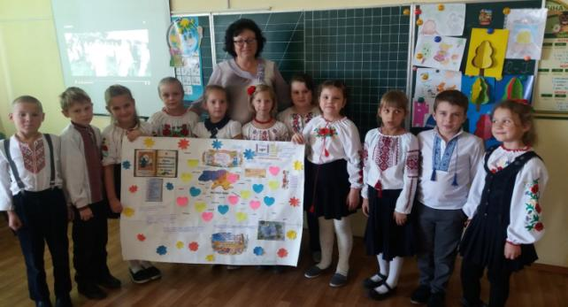
Науково-методична проблема:
«Розвиток пізнавальних інтересів молодших школярів»

Slide 6
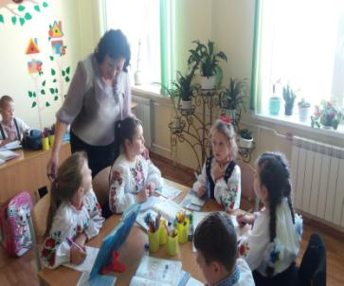
Освіта - це крок до мрії ( А. Волощук)
Мета сучасної початкової
школи – не просто давати
знання, а формувати
особистість, яка вміє і
хоче вчитися, займає
позицію активного
суб’єкта діяльності. З
огляду на це велике
значення для всебічного
розвитку та навчальної
успішності дитини має
активізація пізнавального
інтересу.

Slide 7
Школа повинна продовжувати дитячі радощі, а не позбавляти їх. В.О.Сухомлинський
Визначення шляхів формування пізнавального інтересу в молодших школярів.
МЕТА:
Формування всебічно розвинутої особистості.
Використання ефективних засобів розвитку в молодших школярів пізнавального інтересу на уроках.

Slide 8
Напрямки роботи
Впровадження інноваційних методів навчання і виховання
Здійснення диференційованого навчання
Створення умов для всебічного розвитку дитини
Самоосвіта вчителя і учня
Сприяння самоактуалізації творчого потенціалу учня
Розвиток творчих здібностей учня

Slide 9
Пізнавальний інтерес є стимулом до активної навчальної діяльності
Активізації пізнавального інтересу сприяють:
ігрові моменти;
проблемні ситуації;
дослідження;
загадки;
незвичні форми завдань;
цікаві вправи;
ігрове оформлення запитань.
Діти на уроці вчаться:
висловлювати свої думки
приймати рішення
шукати варіанти рішення проблеми
креативно мислити
досліджувати проблему
самостійно обирати шлях

Slide 10
Джерела активізації пізнавальної діяльності:
Література: Екскурсії в Зустрічі: Наочність:
природу:
підручники; милування, зустрічі з картинні
словники; спостереження; письменниками; словники;
довідники; природні явища, родинні, народні, сюжетні
художні і їх закономірності; державні свята; малюнки;
науково-пізнавальні праця людей, музеї; виставки; ілюстрації.
твори. діяльність дітей. бібліотеки;
екскурсії.

Slide 11
Працювати – значить творити, а творчість – єдина глибока і реальна радість, яку людина може відчувати в цьому житті

Slide 12
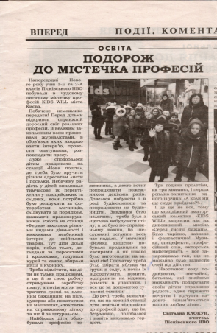
Мої публікації

Slide 13
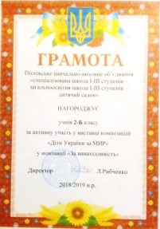
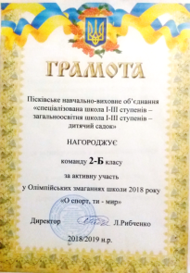
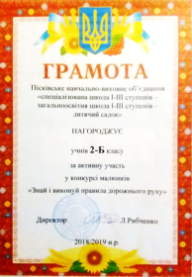
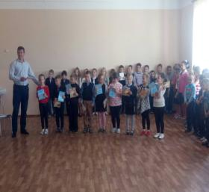
Наші досягнення

Slide 14
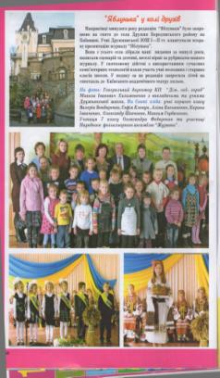
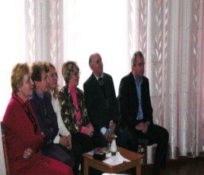
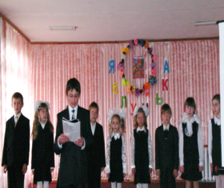
Презентація пізнавально-ігрового видання
для дітей «Яблунька», зустріч з
генеральним директором видавничого
об’єднання «Дім, сад, город»
М.І.Халимоненком, головним редактором
журналу «Яблунька» Т.П.Холодницькою
«Всесвіт безкінечний, а зустрічі з друзями – короткі».
(М.І.Лобачевський)

Slide 15
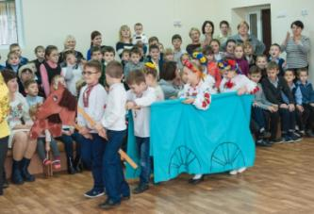
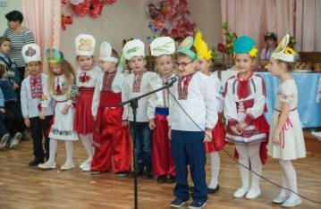
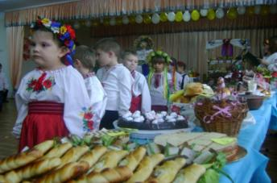
Проектно-цільовий підхід до організації виховної роботи
Свято «Осінній ярмарок»

Slide 16
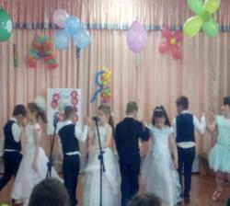
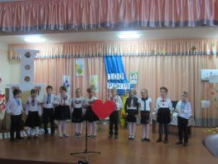
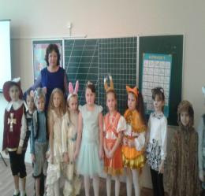
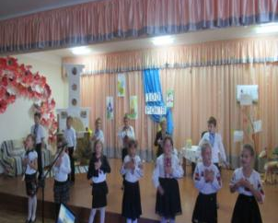
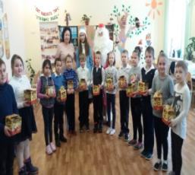
Свята
Свято Букваря
100-річчя В. Сухомлинського
Новий рік

Slide 17
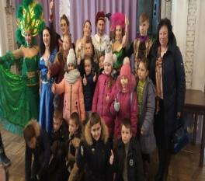
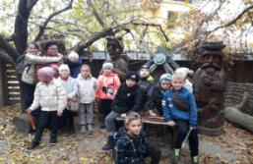
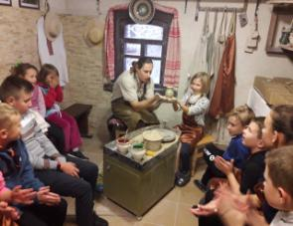
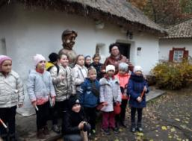
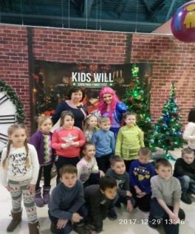
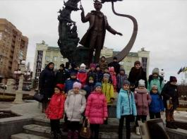
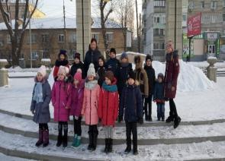
Екскурсії

Slide 18
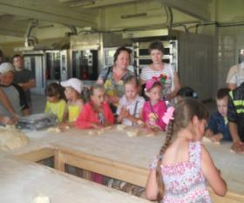
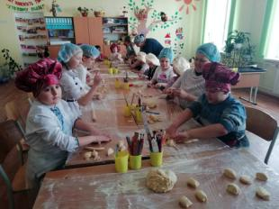
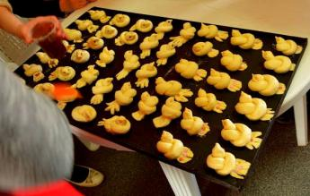
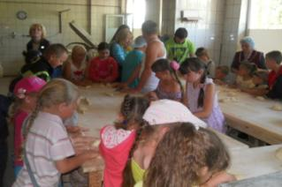
Екскурсія-спостереження до пекарні «Як приходить хліб на стіл?»
Майстер-клас з випікання пташок з тіста

Slide 19
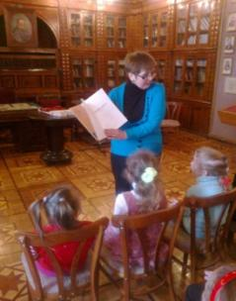
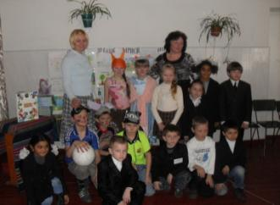
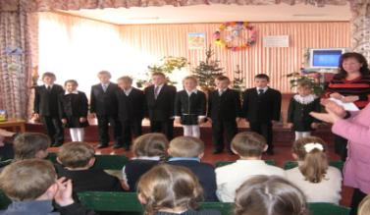
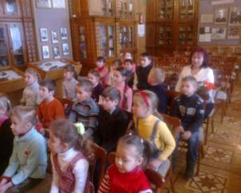
Зустрічі
Презентація книги Л.Ніцой «Невигадані
історії про звіряток-друзяток»
Зустріч із дитячою поетесою-землячкою В.В.Каменчук
Презентація книги Д.Білоуса «Жар-птиця»

Slide 20
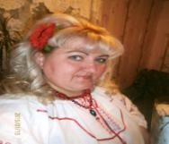
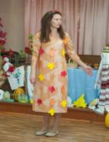
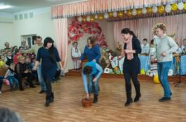
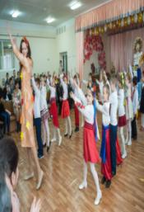
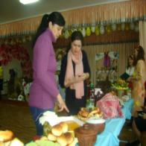
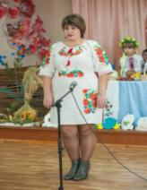
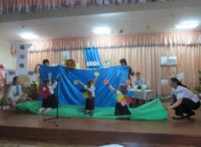
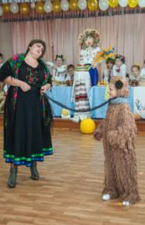
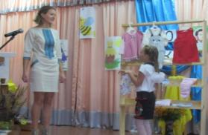
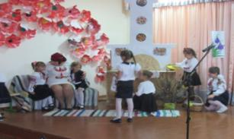
Робота з батьками

Slide 21
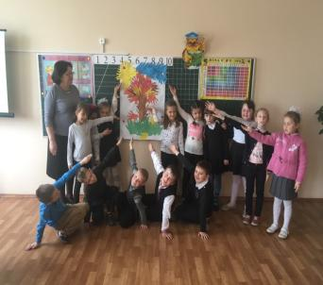
Результати роботи:
всебічний розвиток особистості;
виховання стійкого інтересу до навчання;
творчий спосіб здобуття знань;
розширення обсягу знань учня початкової школи;
полегшення прийняття програмового матеріалу в подальшому навчанні;
стабільне бажання дитини вчитися;
отримання задоволення від роботи.

Slide 22
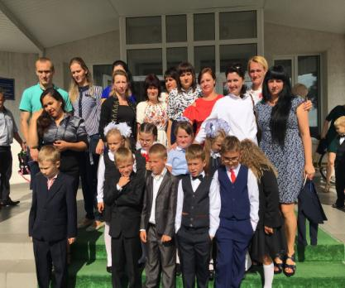
Пам’ятаймо!
Головний вихователь – життя,
Основний вихователь – родина,
Справа вчителя – пов’язати перше з другим і додати щось від себе.

Slide 23
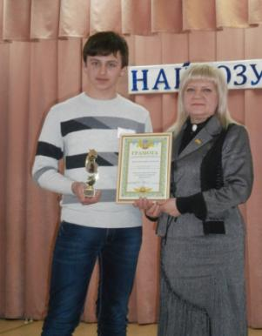
Найрозумніший учень Бородянського району
Кожен учитель, незалежно від досвіду роботи, мріє про те, щоб через кілька років відчувати справжню гордість за своїх колишніх учнів, пишаючись тим, що в їхніх досягненнях є й часточка його знань, його душі, цілеспрямованості та працелюбства.

Slide 24
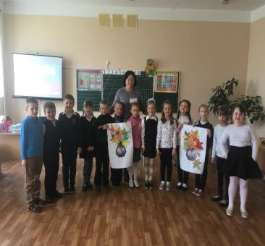
ДЯКУЮ ЗА УВАГУ!

